Slide 1
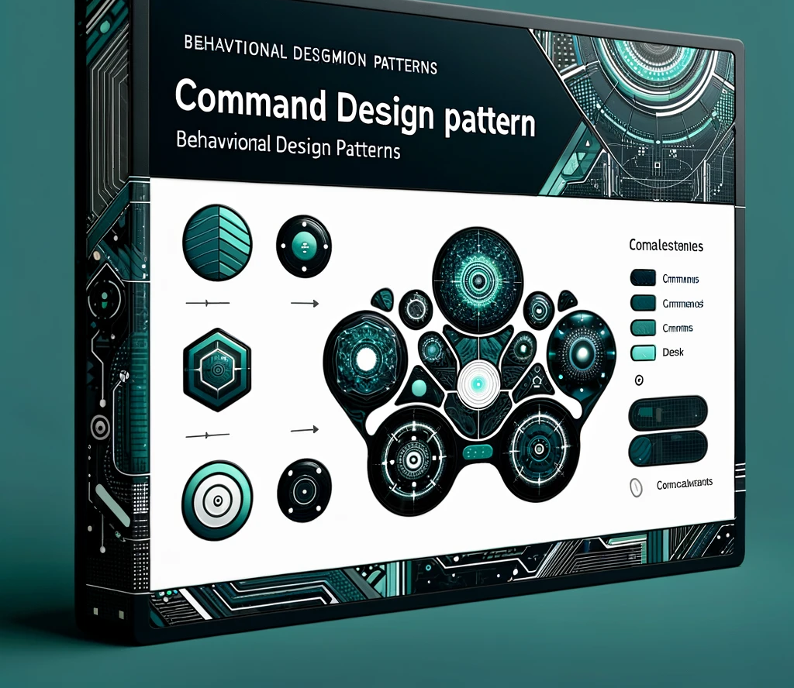
Command
Padrões de Projeto Comportamental II
Prof. Me Jefferson Passerini

Slide 2
Padrões de Projetos Comportamental – Command
O padrão Command encapsula uma solicitação como um objeto, isso lhe permite parametrizar clientes com diferentes solicitações, enfileirar ou registrar (log) solicitações e suportar solicitações que podem ser desfeitas.

Slide 3
Padrões de Projetos Comportamental – Command
Aplicabilidade
Quando é preciso parametrizar objetos como ação a ser executada:
  ○ Tal parametrização pode ser expressada numa linguagem procedural através de uma função callback, ou seja, uma função que é registrada em algum lugar para ser chamada em um momento mais adiante.
  ○ Os Comandos são uma substituição orientada a objetos para callbacks.

Slide 4
Padrões de Projetos Comportamental – Command
Aplicabilidade
Quando há necessidade de especificar, enfileirar e executar solicitações em tempos diferentes:
  Um objeto Comando, sabe quais ações executar e conhece o objeto receptor capaz de executá-las. Ele pode executar as ações a qualquer momento, deste modo, pode ter um tempo de vida independente da solicitação original.
  É possível enfileirar Comandos para serem executados de forma controlada.

Slide 5
Padrões de Projetos Comportamental – Command
Aplicabilidade
Para suportar desfazer operações:
  Para desfazer seus efeitos, um comando pode armazenar os estados vem que objeto receptor se encontrava antes da a execução das ações (chamada do método execute()).
  A interface Command pode conter uma operação undo(), que reverte os efeitos de uma chamada anterior de execute(). De acordo com a complexidade da reversão ela pode ser baseada nos estados em que o receptor se encontrava anteriormente.
  Os comandos executados podem ser armazenados em uma lista histórica.
  O nível ilimitado de desfazer e refazer operações é obtido percorrendo esta lista para trás e para frente, chamando operações undo() e execute() respectivamente.

Slide 6
Padrões de Projetos Comportamental – Command
Aplicabilidade
Para tornar possível que mudanças no sistema sejam recuperadas por meio de um registro de mudanças (logging) em caso de queda:
  Ao aumentar a interface de Command com as operações load() e store(), pode-se manter um registro (log) persistente das mudanças feitas no objeto receptor.
  A recuperação de uma queda de sistema envolve a recarga dos comandos registrados a partir do disco e sua reexecução com a operação execute().

Slide 7
Padrões de Projetos Comportamental – Command
Aplicabilidade
Se faz necessário estruturar um sistema em torno de operações de alto nível construídas sobre operações primitivas:
  Tal estrutura é comum em sistemas de informação que suportam transações.
  Uma transação encapsula um conjunto de mudanças nos dados.
  O padrão Command fornece uma maneira de modelar transações, já que os comandos podem ser desfeitos para o caso algum deles falhar.
  Os Commands têm uma interface comum, permitindo invocar todas as
  transações da mesma maneira.
  O padrão também torna mais fácil estender o sistema com novas transações.

Slide 8
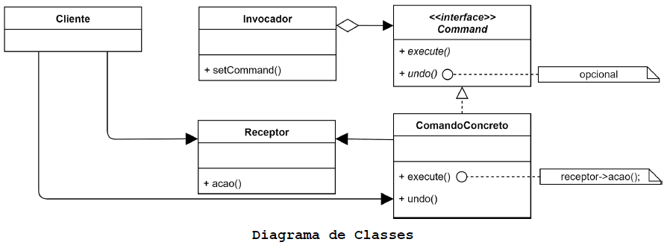
Padrões de Projetos Comportamental – Command
Componentes
Cliente: É o responsável pela criação de um ComandoConcreto e pela definição de seu receptor.
Invocador: Contém um comando e em algum momento pede ao comando para entender uma solicitação chamando o seu método execute().

Slide 9
Padrões de Projetos Comportamental – Command
Componentes
Command: Declara uma interface para todos os comandos. Um comando é invocado através de seu método execute(), que pede a um receptor para executar uma ação. Essa interface também pode possuir um método undo(), que desfaz a última ação executada.

Slide 10
Padrões de Projetos Comportamental – Command
Componentes
ComandoConcreto: Implementa a interface Command e define um vínculo entre uma ação e um objeto Receptor. Implementa o método execute através da invocação da(s) correspondente(s) operação(ões) no Receptor.

Slide 11
Padrões de Projetos Comportamental – Command
Componentes
Receptor: O receptor sabe como executar as tarefas necessárias para atender a uma solicitação, qualquer classe pode atuar como um receptor.

Slide 12
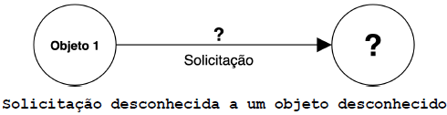
Padrões de Projetos Comportamental – Command
Motivação (Por que utilizar?)
Considere um cenário onde é necessário emitir diferentes solicitações para diferentes objetos sem conhecer detalhes da operação que está sendo solicitada ou o destinatário da solicitação.
E que ainda seja possível que, ao longo do tempo, novas solicitações possam ser suportadas pelo sistema e por isso ele deve ser expansível.

Slide 13
Padrões de Projetos Comportamental – Command
Motivação (Por que utilizar?)
É difícil pensar em um cenário como esse, porém, é nesse cenário que o Command se aplica muito bem.
Vamos utilizar um exemplo para ilustrar um desses cenários. Imagine que precisamos implementar um aplicativo para controlar os dispositivos de uma casa pelo celular (internet of things).
A casa possui 3 dispositivos inteligentes:
  Lâmpada da sala, lâmpada do quarto, ar-condicionado;

Slide 14
Padrões de Projetos Comportamental – Command
Motivação (Por que utilizar?)
Os proprietários da casa já avisaram que desejam adquirir novos produtos inteligentes no futuro, então nosso aplicativo deve ser facilmente expansível.
Cada um dos dispositivos inteligentes aceita um conjunto específico de solicitações, suas classes já foram escritas e fornecidas pelos fabricantes dos dispositivos.

Slide 15
Command – Implementação C#
Padrões de Projeto Comportamental II
Prof. Me Jefferson Passerini

Slide 16
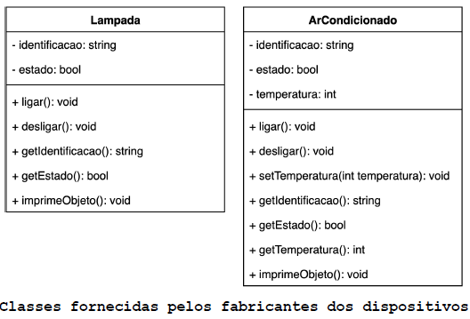
Implementação C#
Padrões de Projetos Comportamental – Command
Motivação (Por que utilizar?)
Os proprietários da casa já avisaram que desejam adquirir novos produtos inteligentes no futuro, então nosso aplicativo deve ser facilmente expansível.

Slide 17
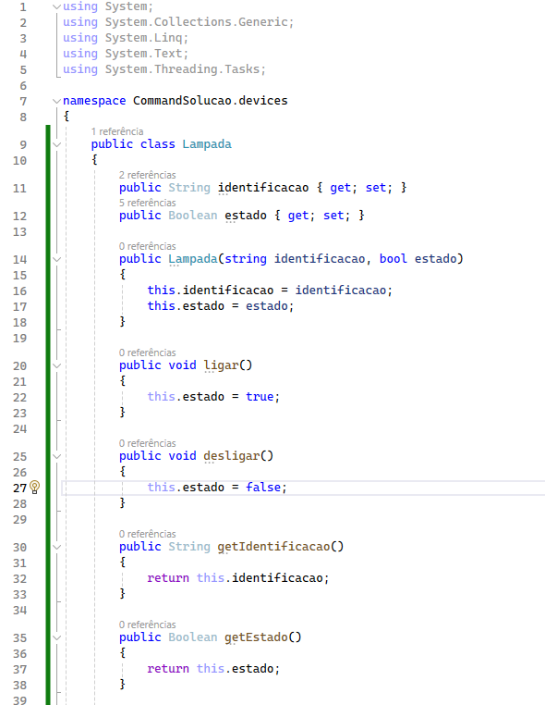
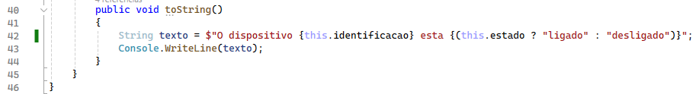
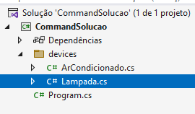
Implementação C#
Padrões de Projetos Comportamental – Command

Slide 18
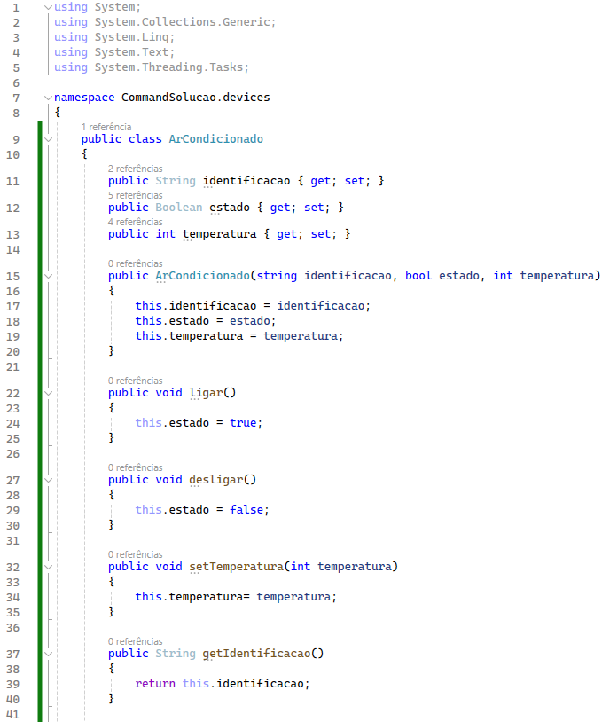
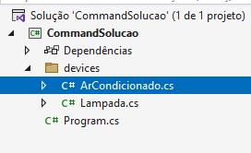
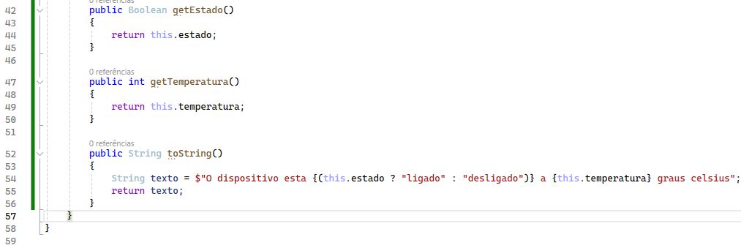
Implementação C#
Padrões de Projetos Comportamental – Command

Slide 19
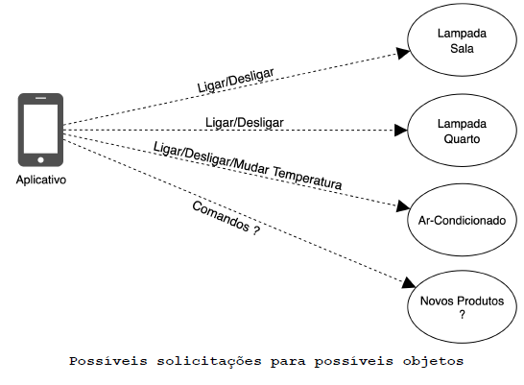
Implementação C#
Padrões de Projetos Comportamental – Command
Motivação (Por que utilizar?)
Uma Lampada pode ser ligada e desligada, Um ArCondicionado também pode ser ligado e desligado, porém, também pode ter sua temperatura alterada.
A casa inteligente deverá ser controlada por um aplicativo para smartphone e os comandos podem ser enviados para os respectivos objetos conforme a imagem a seguir.

Slide 20
Implementação C#
Padrões de Projetos Comportamental – Command
Motivação (Por que utilizar?)
Nosso objetivo é centralizar o controle de todos os objetos em um único lugar, no caso o Aplicativo.
Os comandos devem ser enviados para os respectivos objetos somente quando o usuário interagir com o aplicativo, clicando em um botão “Ligar Lâmpada do Quarto” ou “Desligar Ar-condicionado” por exemplo.

Slide 21
Implementação C#
Padrões de Projetos Comportamental – Command
Motivação (Por que utilizar?)
Como podemos deixar os comandos pré-configurados no aplicativo de modo que possam ser invocados pelos proprietários quando eles desejarem?
E ainda como manter o aplicativo aberto para que receba novos comandos dos novos dispositivos que forem adquiridos pelos proprietários?

Slide 22
Implementação C#
Padrões de Projetos Comportamental – Command
Motivação (Por que utilizar?)
O padrão de projeto Command sugere a criação de objetos de comando.
Tais objetos encapsulam uma solicitação, vinculando um conjunto de ações a serem executadas em um objeto receptor específico.

Slide 23
Implementação C#
Padrões de Projetos Comportamental – Command
Motivação (Por que utilizar?)
Um objeto de comando tem as seguintes características:
Possui um conjunto de ações que devem ser executadas;
Conhece o receptor que deve executar as ações;
Expõe um método (execute() ou executar()) que quando chamado, executa as ações no objeto receptor.
Se necessário, pode expor um método (undo(), desfazer()) que desfaz as ações do método executor.

Slide 24
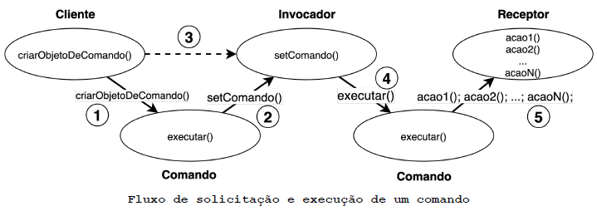
Implementação C#
Padrões de Projetos Comportamental – Command
Motivação (Por que utilizar?)
Externamente nenhum objeto cliente sabe realmente quais ações são executadas em qual receptor. Eles sabem apenas que suas solicitações são atendidas quando o método executor é acionado.
O fluxo de processamento desde a criação de um comando até a execução ocorre da seguinte maneira:

Slide 25
Implementação C#
Padrões de Projetos Comportamental – Command
Motivação (Por que utilizar?)
Cliente: Responsável por criar o objeto de comando, que consiste em um conjunto de ações que serão executadas em um receptor.
Comando: Conhece as ações que serão executadas e em qual objeto receptor serão executadas. Fornece um método executar(), que encapsula as ações e pode ser chamado para invocar tais ações no objeto receptor.
Invocador: É o objeto intermediário entre um comando e seu receptor. O Cliente pede para o invocador chamar o método executar() do objeto de Comando. Possui o método setComando() que serve para o Cliente definir qual Comando o invocador deve executar.

Slide 26
Implementação C#
Padrões de Projetos Comportamental – Command
Motivação (Por que utilizar?)
Receptor: É o objeto que contém a implementação das ações, que por intermédio do invocador, serão chamadas pelo método executar() implementado no objeto de Comando.
  1. O cliente cria um objeto de Comando;
  2. O Cliente chama o método setComando() do invocador passando o objeto de Comando para ele. O objeto de Comando fica armazenado no Invocador esperando que seja acionado no futuro.
  3. No futuro o Cliente pede ao Invocador que chame o método executar() do Comando.
  4. O método executar() chama os métodos de Acao() do Receptor
  5. O Objeto Receptor os executa

Slide 27
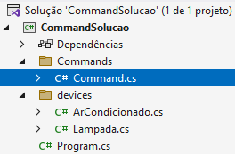
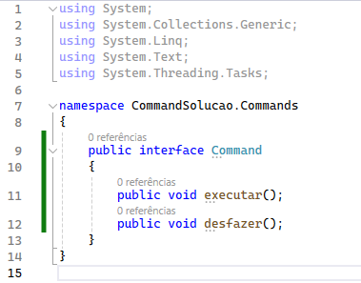
Implementação C#
Padrões de Projetos Comportamental – Command
Motivação (Por que utilizar?)
Sabemos que todo comando precisa ter um método executar(). Também sabemos que um Invocador aceita apenas objetos do tipo Comando, então ele precisa ser capaz de verificar isso de alguma forma. No nosso exemplo também iremos implementar o método desfazer() de cada objeto de comando.
Vamos criar uma interface (supertipo) para um comando.

Slide 28
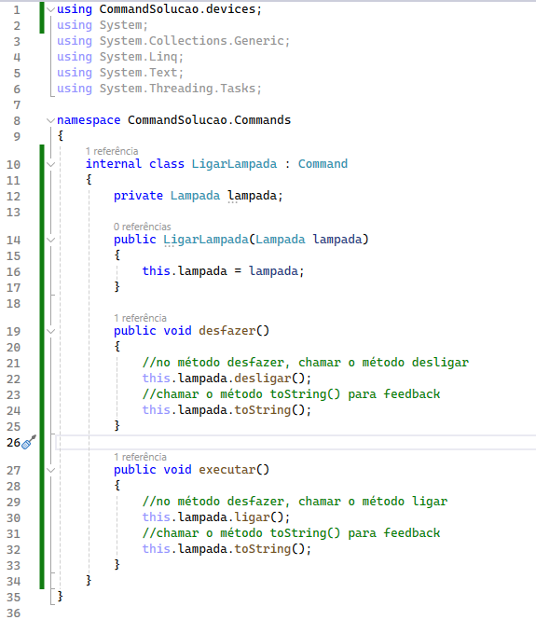
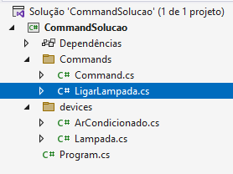
Implementação C#
Padrões de Projetos Comportamental – Command
Motivação (Por que utilizar?)
Agora vamos identificar quais comandos serão necessários, todos devem implementar a interface Command.
LigarLampada

Slide 29
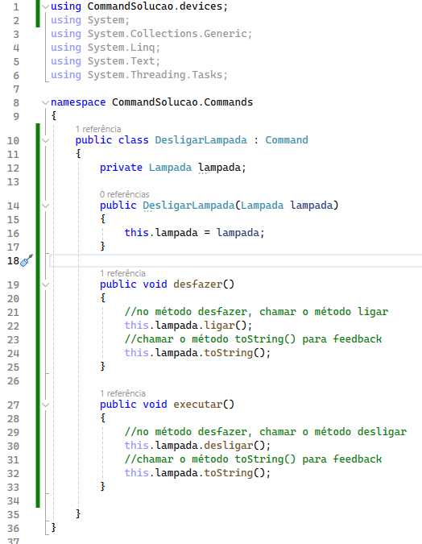
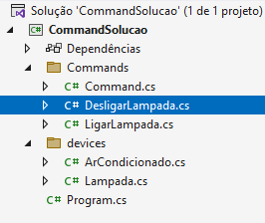
Implementação C#
Padrões de Projetos Comportamental – Command
Motivação (Por que utilizar?)
Agora vamos identificar quais comandos serão necessários, todos devem implementar a interface Command.
DesligarLampada

Slide 30
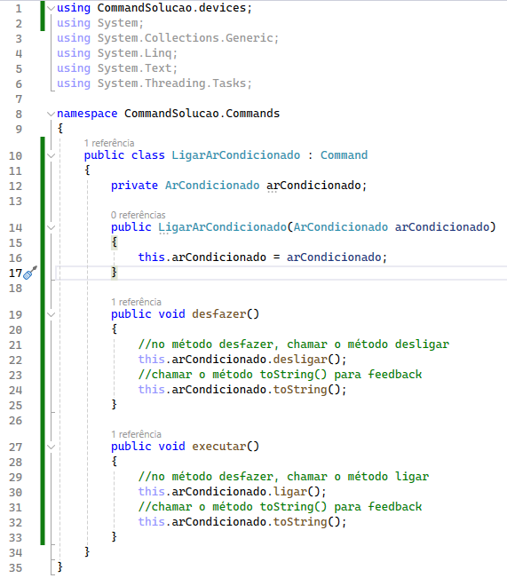
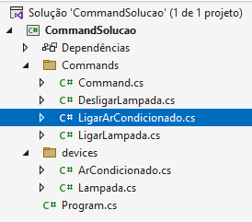
Implementação C#
Padrões de Projetos Comportamental – Command
Motivação (Por que utilizar?)
Agora vamos identificar quais comandos serão necessários, todos devem implementar a interface Command.
LigarArCondicionado

Slide 31
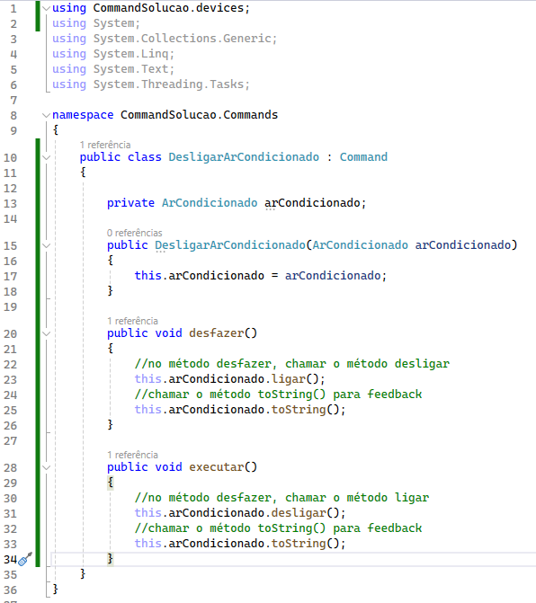
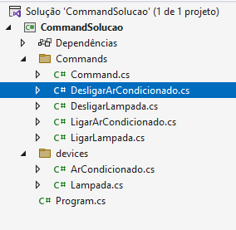
Implementação C#
Padrões de Projetos Comportamental – Command
Motivação (Por que utilizar?)
Agora vamos identificar quais comandos serão necessários, todos devem implementar a interface Command.
DesligarArCondicionado

Slide 32
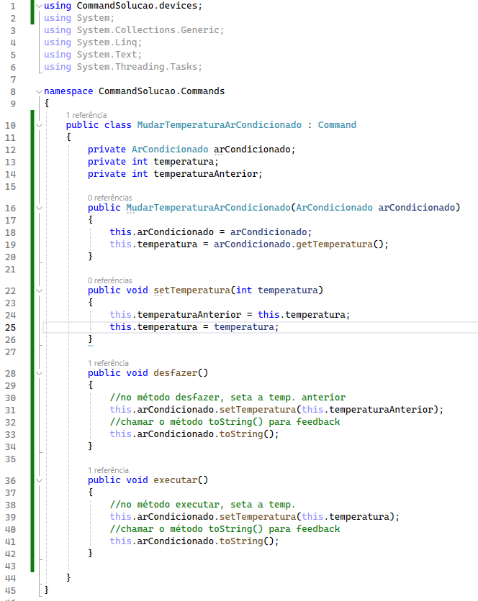
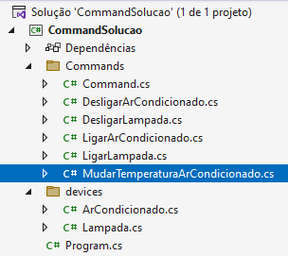
Implementação C#
Padrões de Projetos Comportamental – Command
Motivação (Por que utilizar?)
Agora vamos identificar quais comandos serão necessários, todos devem implementar a interface Command.
MudarTemperaturaArCondicionado

Slide 33
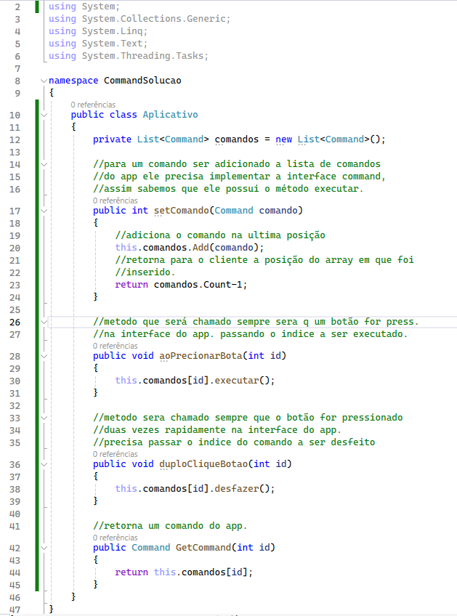
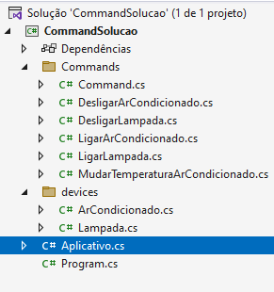
Implementação C#
Padrões de Projetos Comportamental – Command
Motivação (Por que utilizar?)
Temos os comandos devidamente implementados, então vamos implementar o nosso Invocador, que será o back-end do nosso aplicativo.
Aplicativo

Slide 34

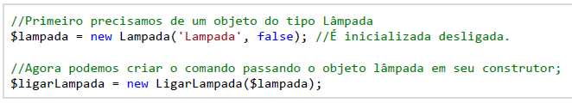
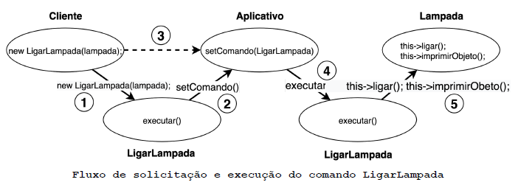
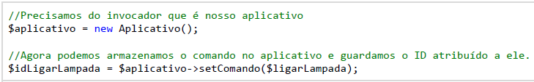
Implementação C#
Padrões de Projetos Comportamental – Command
Explicação do fluxo da informação
Para exemplificar vamos analisar passo a passo o fluxo de um comando que liga uma lâmpada (para simplificar desconsidere o método desfazer()).
1. O cliente cria um objeto de Comando no caso um objeto LigarLampada que recebe uma Lampada em seu construtor;
2. O Cliente chama o método setComando() do invocador passando o objeto de Comando para ele. O objeto de Comando fica armazenado no Invocador esperando que seja acionado no futuro.
3. No futuro o Cliente pede ao Invocador que chame o método executar() do Comando. Nosso Invocador é o aplicativo.
  O método aoPrecionarBotao() chamará o método executar do objeto de comando referente ao Id que passamos por parâmetro, que é o objeto LigarLampda.
4. O método executar() chama os métodos de Acao() do Receptor, que são os métodos ligar() e imprimeObjeto() do Objeto lampada.
5. Por fim, o objeto Receptor lampada os executa.

Slide 35
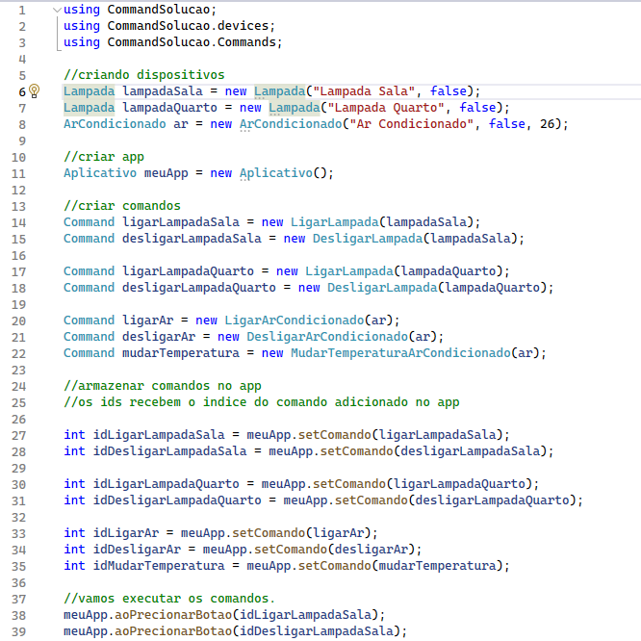
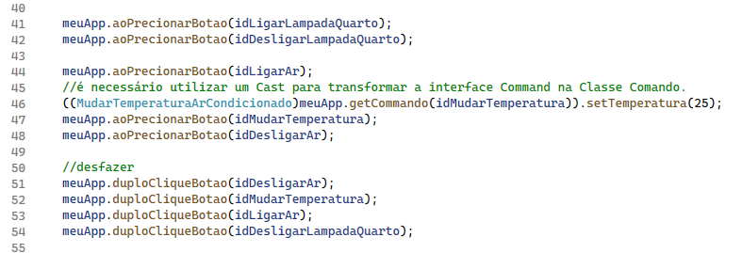
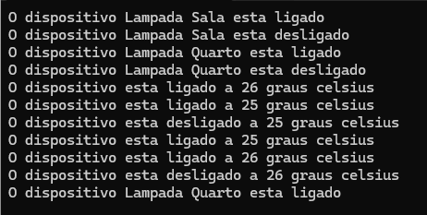
Implementação C# - Program.cs
Padrões de Projetos Comportamental – Command
Implementando a classe Program.

Slide 36
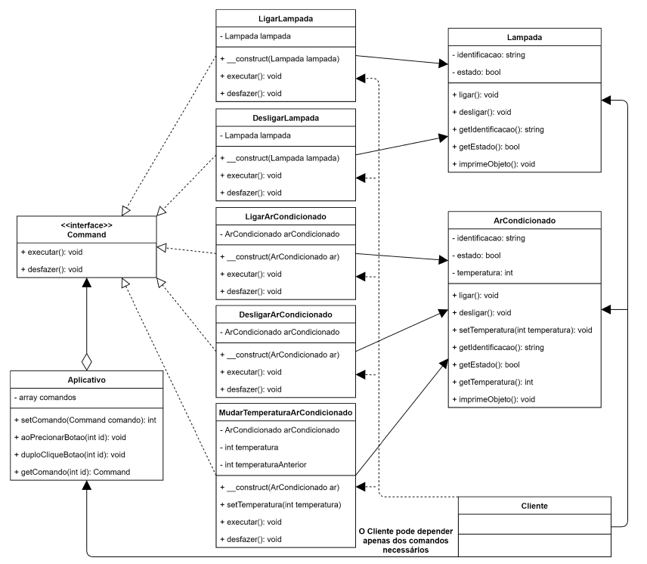
Implementação C# - Program.cs
Padrões de Projetos Comportamental – Command
Modelo Implementado

Slide 37
Command – Implementação Java
Padrões de Projeto Comportamental II
Prof. Me Jefferson Passerini

Slide 38
Command – Consequências
Padrões de Projeto Comportamental II
Prof. Me Jefferson Passerini

Slide 39
Consequências
Padrões de Projetos Comportamental – Command
Consequências
Comandos são objetos de primeira classe, ou seja, podem ser manipulados e estendidos como qualquer outro objeto.
Um comando pode ser composto por outros comandos.
É fácil acrescentar novos comandos porque não é preciso mudar as classes existentes.
Implementar operações de desfazer fica mais fácil.
O código pode se tornar mais complexo por existir camadas entre o cliente (solicitante) e o objeto recebedor.

